Slide 1
Réalisez un dashboard et assurez une veille technique
Projet n°8 formation Data scientist OpenClassrooms

Slide 2
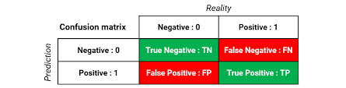



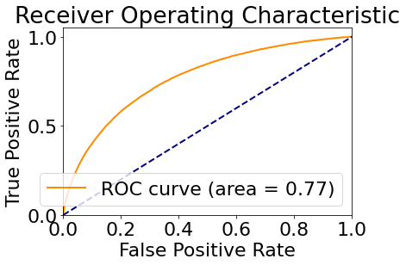

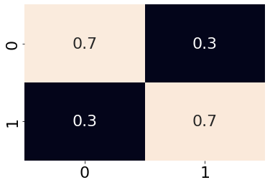
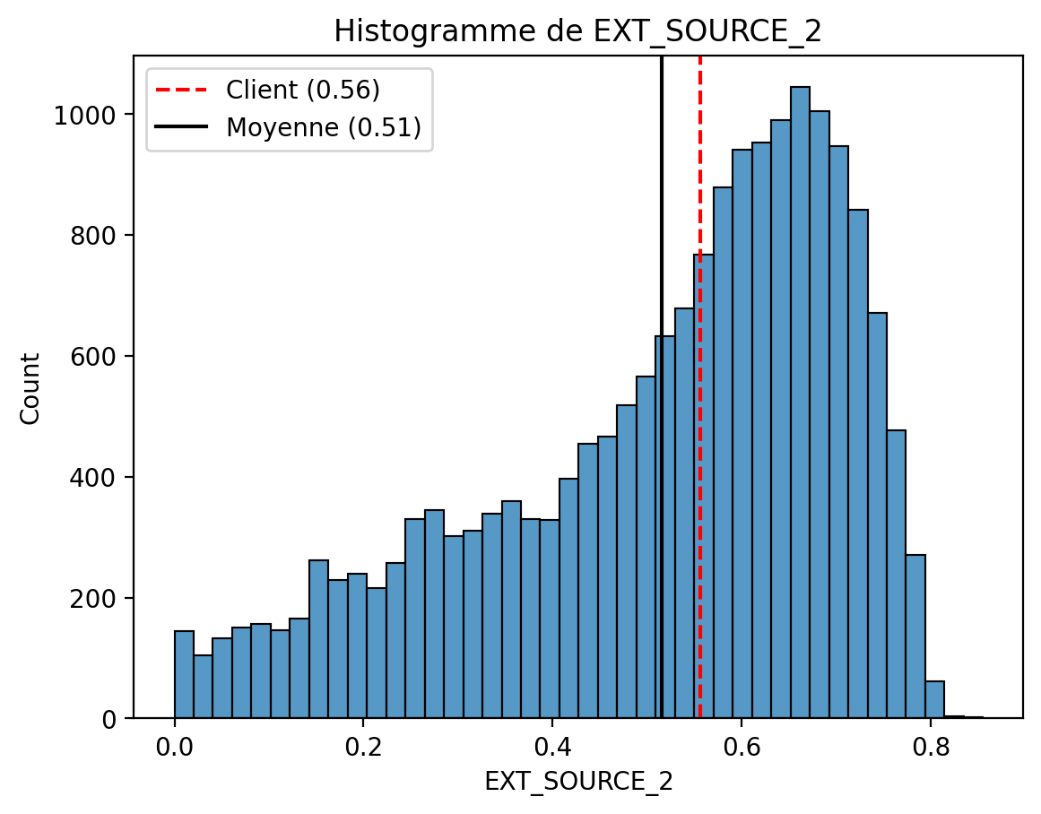
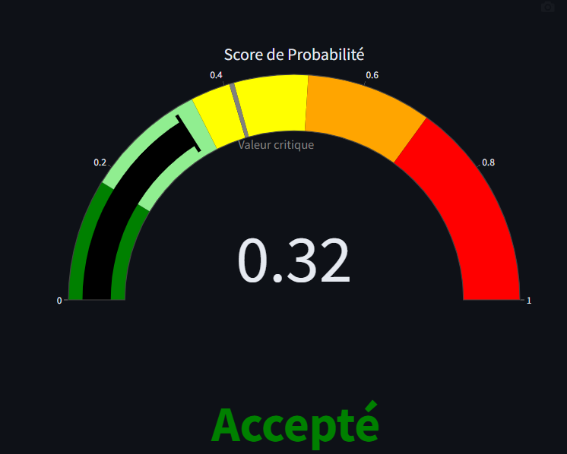
Contexte 1 : API scoring
Client en difficulté non détecté
Non défaut
Défaut
Non défaut
cloud
Défaut
LGBM
Non défaut
défaut
Graphiques
Démonstration
Prédit non défaut
Prédit défaut

Slide 3



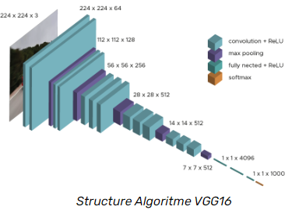
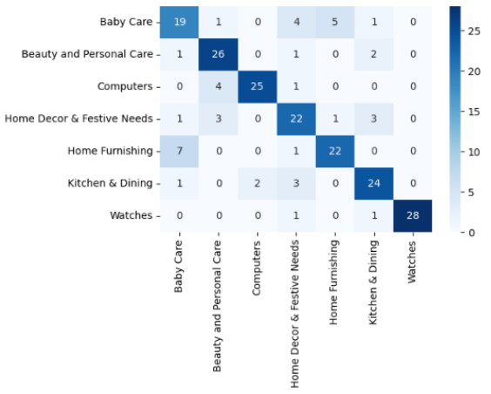

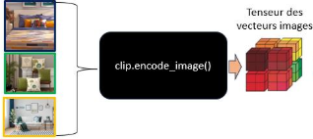
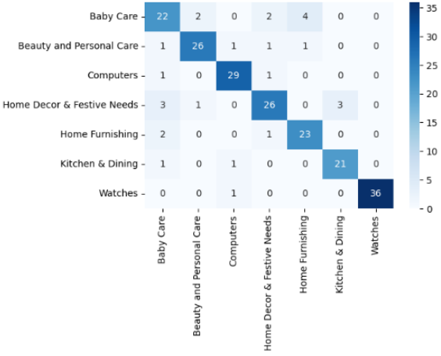

Contexte 2 : veille technologique
Etat de l’art NLP ou Computer vision
Explication
Synthèse

Slide 4
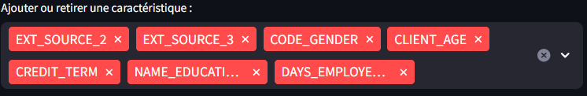
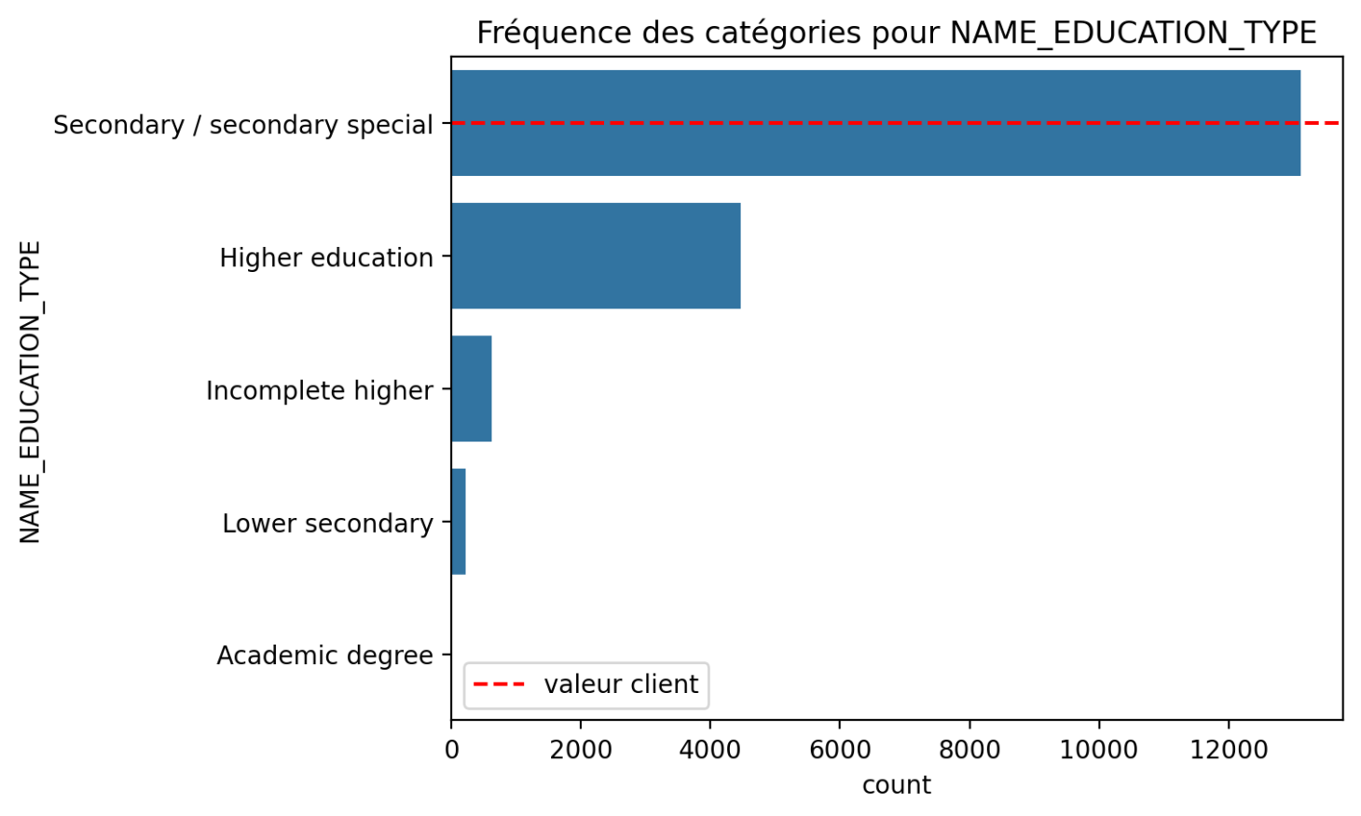
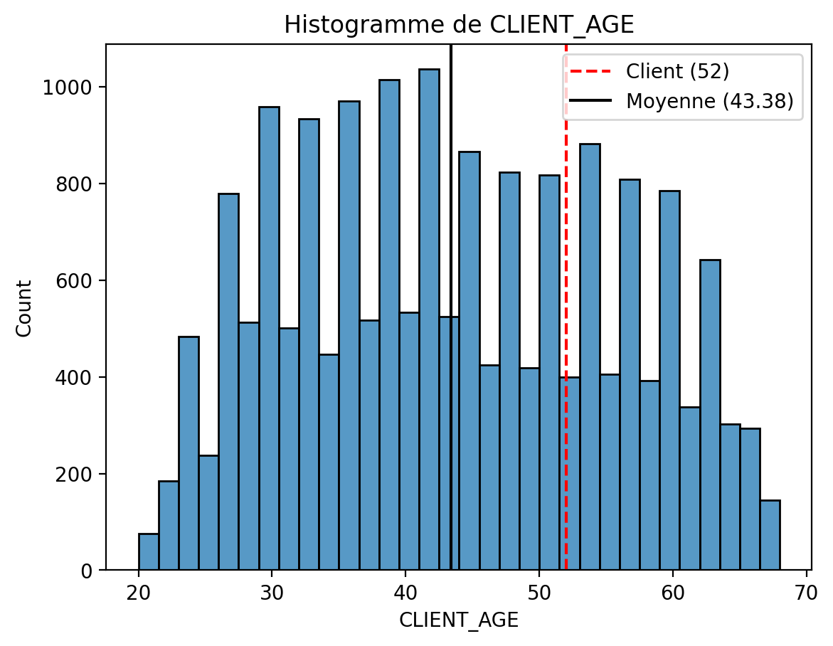
Dashboard de scoring
Visualisation d’un client

Slide 5
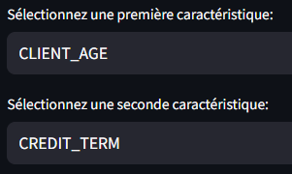
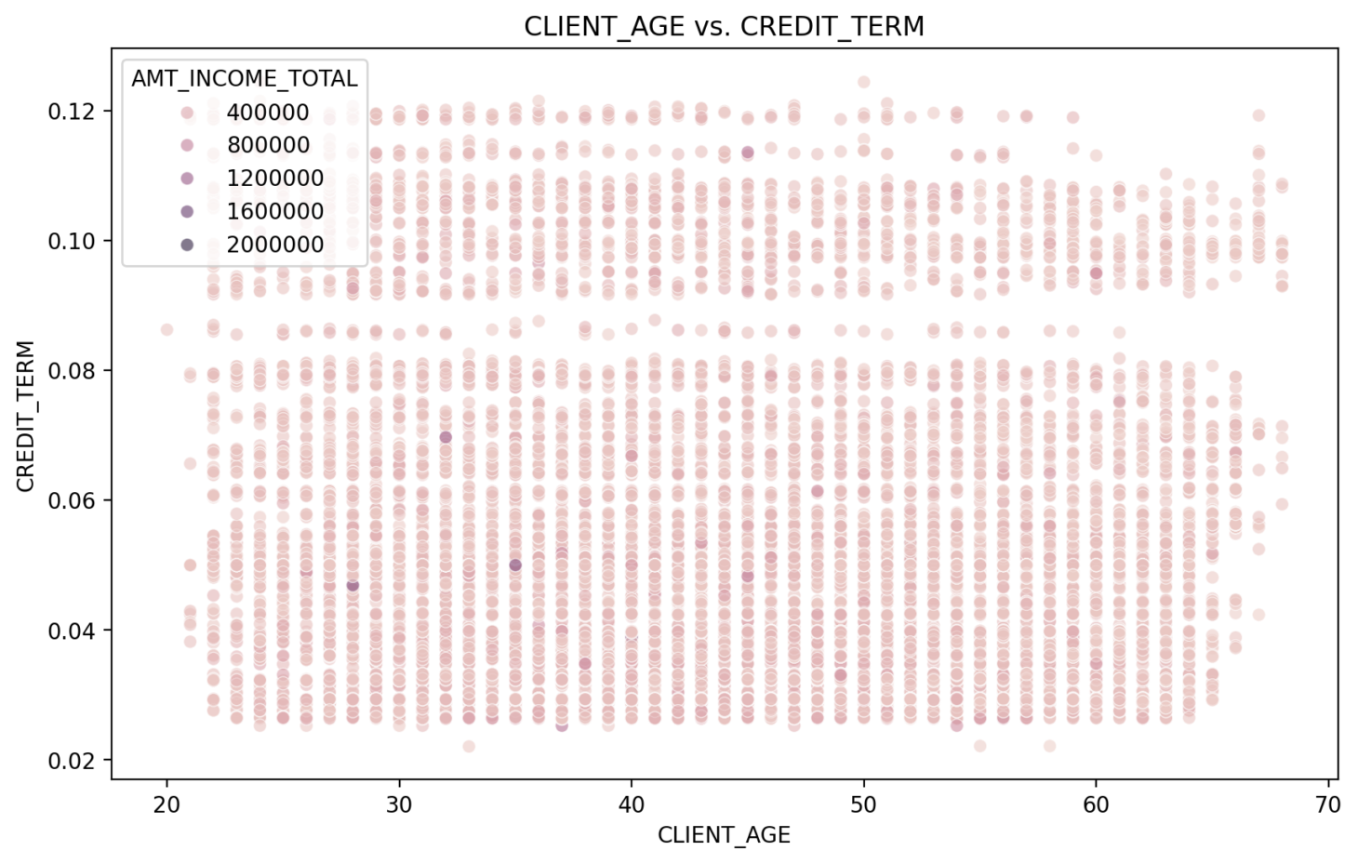
Dashboard de scoring
Visualisation
bi-caractéristique

Slide 6
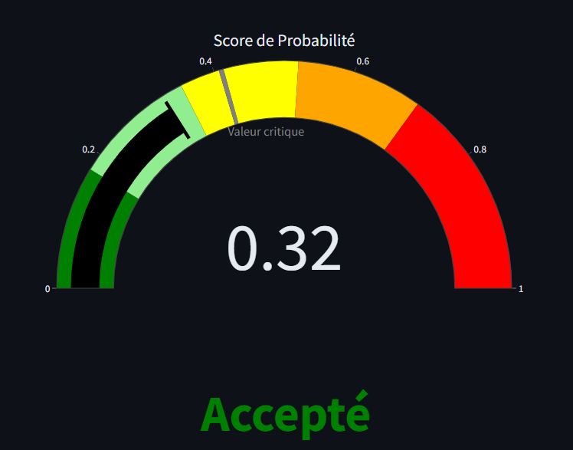
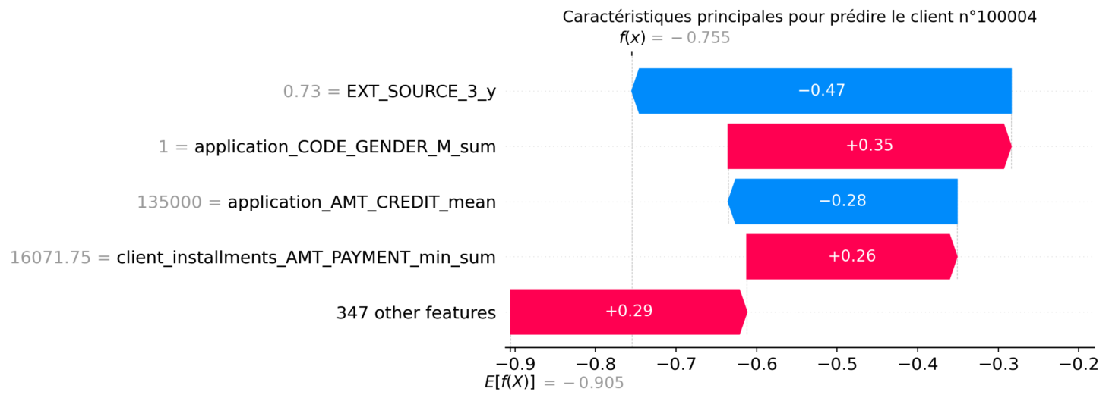

Dashboard de scoring
Prédiction du score
bancaire du client
Interprétation du résultat

Slide 7
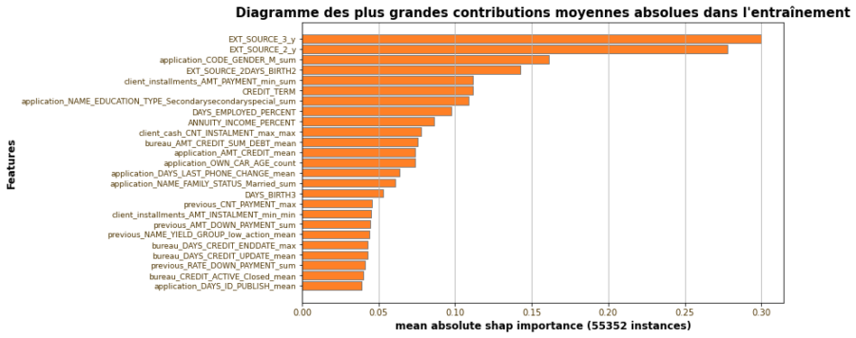
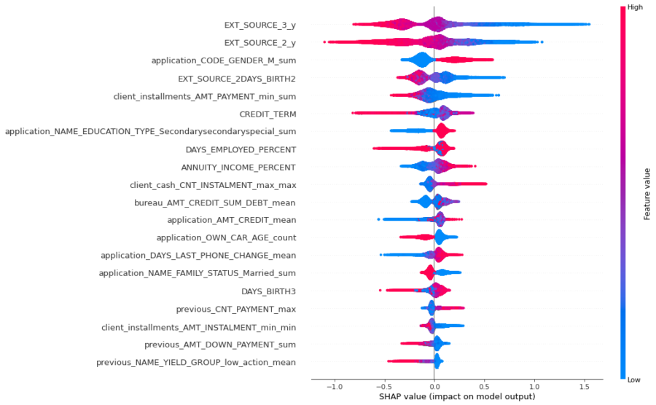
Dashboard de scoring
Interprétation globale des prédictions

Slide 8
Démonstration
Cliquer ici

Slide 9
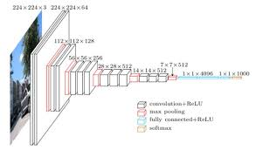

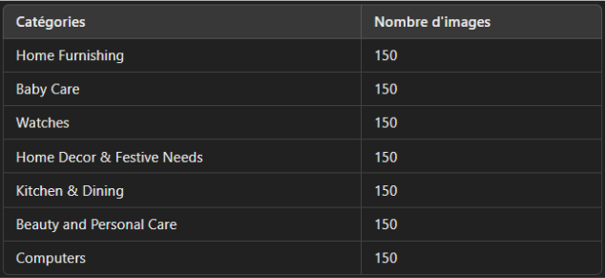
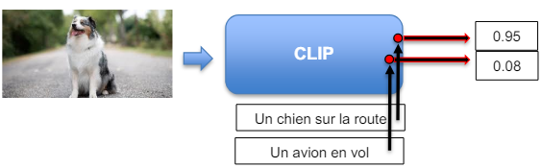
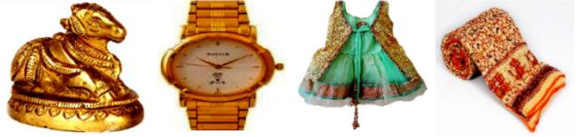
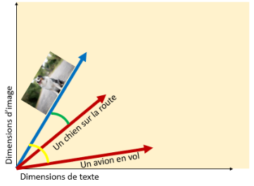

Veille technologique
Ancien modèle VGG16
Classification nouveau modèle

Slide 10
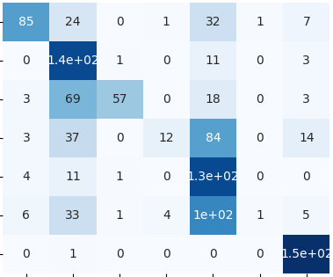

Veille technologique
« Zero-shot »
Encodage image
Baby Care
Beauty and Personal Care
Computers
Home Decor & Festive Needs
Home Furnishing
Kitchen & Dining
Watches
Encodage texte
55 %

Slide 11
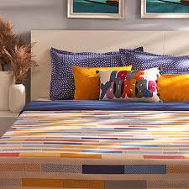

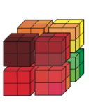


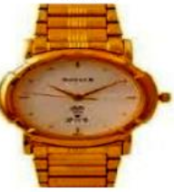


Veille technologique
Base encodeur image CLIP
Tenseur des vecteurs images
Probabilité pour chaque classe en colonne et pour chaque image en ligne
clip.encode_image()
7 outputs
[[0.0895, 0.4496, 0.0777, 0.0450, 0.1156, 0.1086, 0.1139],
[0.0592, 0.2673, 0.1153, 0.3393, 0.0450, 0.0902, 0.0837],
[0.6440, 0.0133, 0.0152, 0.0196, 0.1759, 0.0120, 0.1200]]
montre
montre
[0,00 0,00 1,00 0,00 0,00 0,00 0,00]
$$p_{1}.A_{1}^{T}+b_{1}$$
[0,40 0,20 0,10 0,10 0,10 0,05 0,05]
0,90 erreur
$$p_{2}.A_{2}^{T}+b_{2}$$
0,90 erreur
[0,00 0,00 1,00 0,00 0,00 0,00 0,00]
[0,15 0,10 0,60 0,00 0,10 0,05 0,00]
0,30 erreur
0,30 erreur
[0,00 0,00 1,00 0,00 0,00 0,00 0,00]
Boucles d’itération
[0,05 0,00 0,95 0,00 0,00 0,00 0,00]
0,05 erreur
0,05 erreur
1
2
3

Slide 12
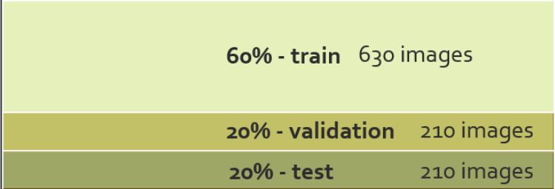

Veille technologique
Séparation des données
$$p_{1}.A_{1}^{T}+b_{1}$$
[0,40 0,20 0,10 0,10 0,10 0,05 0,05]
0,90 erreur
[0,40 0,20 0,10 0,10 0,10 0,05 0,05]
Classe 0
[0,40 0,50 0,10 0,00 0,00 0,00 0,00]
Classe 1
60 % précision
…
Evaluation finale

Slide 13
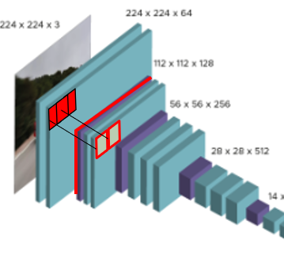
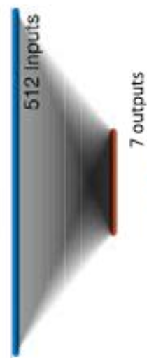
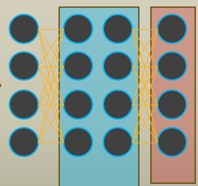
Veille technologique
Ancien modèle
Nouveau modèle
Encodage VGG16
Encodage CLIP
Dernière couches entraînables
Dernière couches entraînables

Slide 14
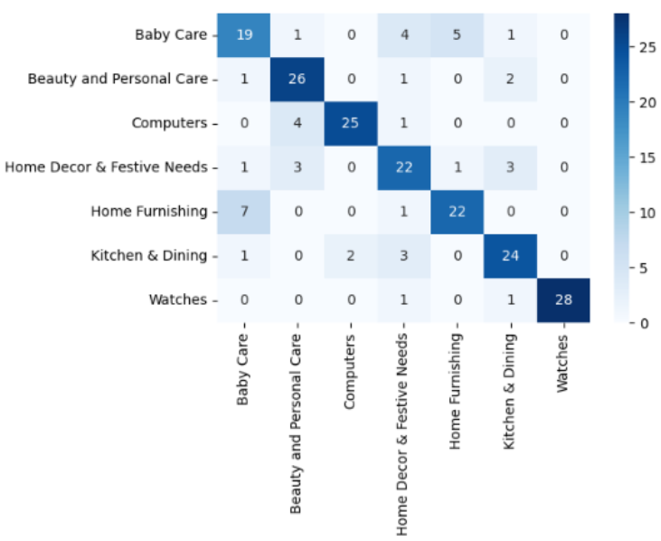
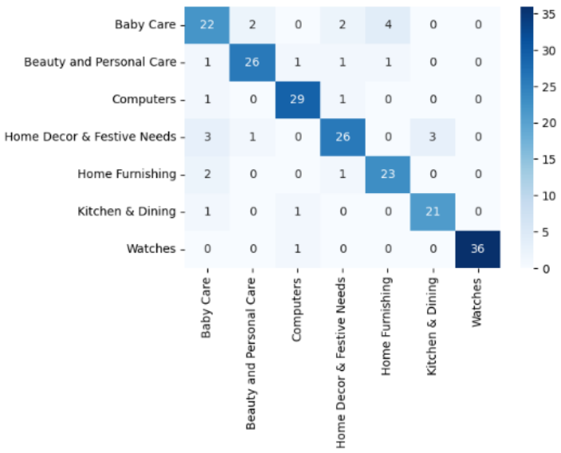
Veille technologique
Ancien modèle
Nouveau modèle
Vrais classes
Classes prédites
~80 % précision
~90 % précision
8 itérations entraînement
3 itérations entraînement

Slide 15
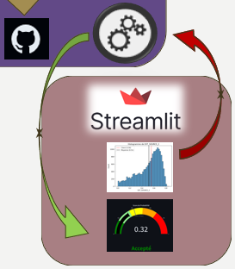
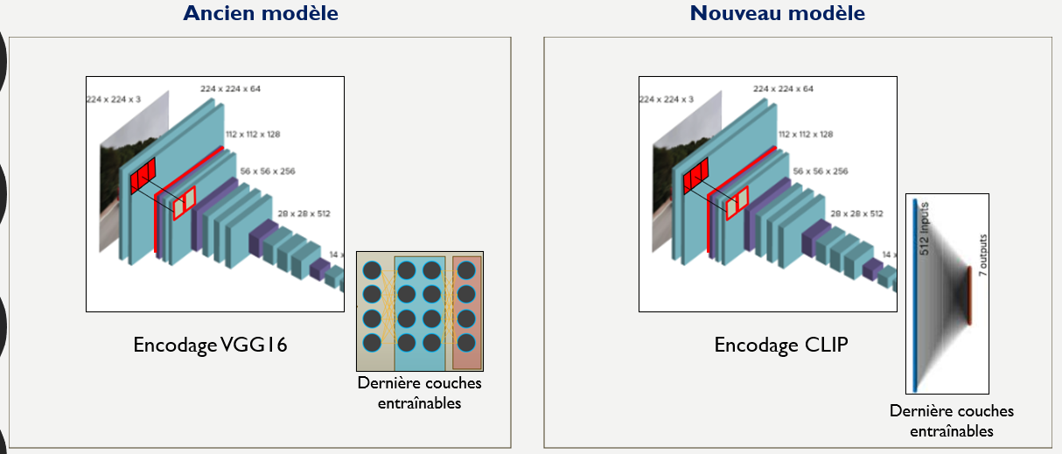
conclusion
Dashboard de scoring client
Classification « state-of-the-art »
~80 % précision
~90 % précision

Slide 16
FIN
Merci de votre attention

